Slide 1



9. アンサンブル学習
アンサンブル学習とは
  分類器を複数組み合わせ、それらの結果を統合することで個々の分類器よりも性能を向上させる方法
アイディア
  訓練例集合から全く独立にL個の分類器(誤り率ε, 誤りは独立)を作成
  → m個の分類器が誤る確率は二項分布
  → のとき、 となるBは小さい値

Slide 2
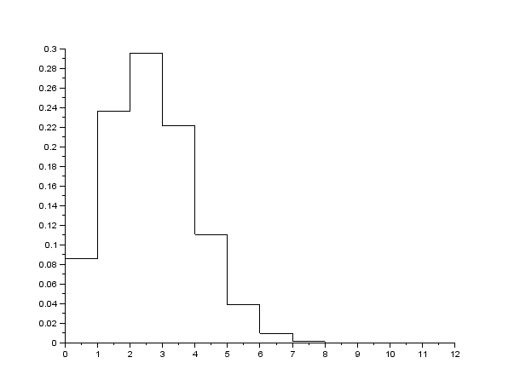
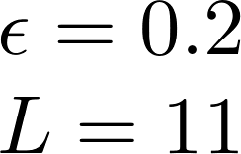
9.1 なぜ性能が向上するのか
誤り率20%の分類器
11個で多数決統合を
行ったとき、6個以上
が間違う確率は1.2%
過半数（≧6）の
識別器が誤る場合
m

Slide 3
9.2 バギング
未知データ
学習
データ1
識別器1
結果
復元抽出
学習データ
データ2
識別器2
結果
多数決
識別結果
・
・
・
・
・
・
データL
識別器L
結果

Slide 4
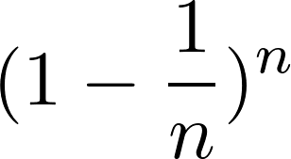
9.2 バギング
特徴
  訓練例から復元抽出することで、元のデータと同じサイズの独立なデータ集合を作成する。
  各々のデータ対して同じアルゴリズムで分類器を作成する
    アルゴリズムは不安定(学習データの違いに敏感)な方がよい
    例) 枝刈りをしない決定木
  結果の統合は多数決
n→∞で
約0.368
n回行って、あるデータが抽出されない確率:

Slide 5
9.3 ランダムフォレスト
 | A | B | C | D | E | class
1
2
3
4
A,B,Eから
Gainの高いもの
を選択
ランダムに選択
B
復元抽出された学習データ
b1
b2
A,D,Eから
Gainの高いもの
を選択
C,D,Eから
Gainの高いもの
を選択
A
A
E
a1
a2
葉が単一クラスになるまで（過）学習

Slide 6
9.3 ランダムフォレスト
特徴
  バギングと同様、学習データは復元抽出
  識別器作成に使用できる特徴をランダムに制限することで、各抽出データ毎に全く異なった識別器ができる
  識別器は意図的に過学習させる

Slide 7
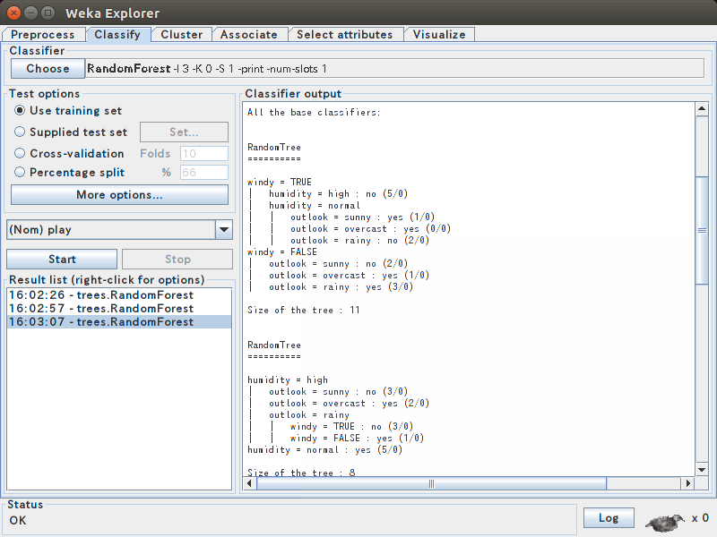
WekaのRandomForest
異なった決定木が
学習されている

Slide 8
9.4 ブースティング
未知データ
学習
x1
x1
x1
x2
x2
x2
x3
識別器1
x3
識別器2
x3
識別器L
...
...
...
w1
w2
wL
xN
xN
xN
重み付き投票
識別結果

Slide 9
9.4 ブースティング
特徴
  逐次的に相補的な分類器を作成
  以前の分類器が誤った事例に重みを付けて次の分類器を学習
  学習アルゴリズムが重みに対応していない場合は、重みに比例した数を復元抽出
  結果は分類器に対する重み付き投票

